Slide 1

Design af
akustisk volmenmåling
af bryst
bachelorprojekt nr. 16119
Jannie Thorup Hansen 11089
June Richter 10871
Notes:
JH
Meget velkomne til at stille spørgsmål undervejs da vi rigtig gerne vil have en dialog omkring det

Slide 2

Agenda
Kort opsummering af formål
Erfaringer med vores udviklingsfaser
Diskussion af resultater
Live testing
Perspektivering
Hvad kunne vi have gjort anderledes?
Opnåede erfaringer
Notes:
JT
Vi gennemgår ikke projektrapporten slavisk, da vi har valgt, at tage udgangspunkt i erfaringer.
- Kort opsummere baggrunden for projektet
-Erfaringer med vores udviklingsfaser

Slide 3

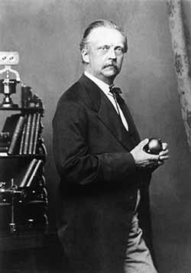
Formål
Der efterspørges en standardiseret objektiv målemetode af et brystvolumen
Problemformulering
Udviklingsprojekt
Helmholtz’ resonansteori
Notes:
JR
- Der mangler en stand. objektiv målemetode til brystvolumenmåling
Det skal der være for at opnå en lige patientbehandling, hvor et præcist og nøjagtigt mål for BV spiller ind
Brystreduktion/forstørrelse (sundhedsmyn., forsikring)
Kvittering / bevis for ønsket (og betalt) bryststørrelse
Problemformulering:
- Problemformulering er udarbejdet i samarbejde med Pavia Lumholt, speciallæge I plastikkirurgi, OPA.
Udviklingsprojekt, hvor der på baggrund af test udvikles mod en mulig løsning
----- Meeting Notes (08/01/17 14:59) -----
Så man har et standardiseret mål for hvornår opfylder kritereier

Slide 4
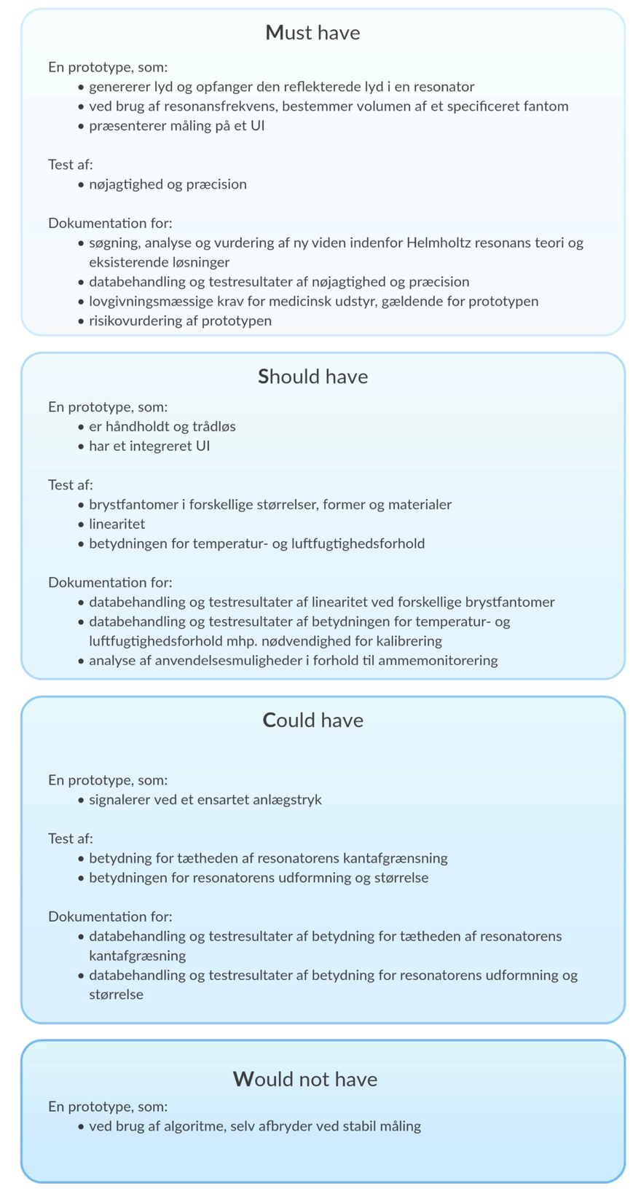
Afgrænsning
Klarlægning af opgaver
Prioritering af funktioner og krav
Definering af opgavens indhold
Overblik
Notes:
JR
MoSCoW s. 7 i Projektrapporten (afgrænsning)
Klarlægge projektets opgaver
Prioritering af funktioner samt krav
God metode til dialog med vejleder omkring opgavens indhold
Godt overblik over omfanget
Godt udgangspunkt for “hvor starter vi?”
Erfaringer: vi har taget rigeligt med opgaver på os, men det var ud fra daværende erfaringer og viden

Slide 5
Udviklingsfaser
Konceptudvikling
High-level produkt-spec.
Design, udvikling og test
Implemen-tering
Notes:
JH
Vi vil komme ind på de erfaringer vi har gjort os I hver fase

Slide 6
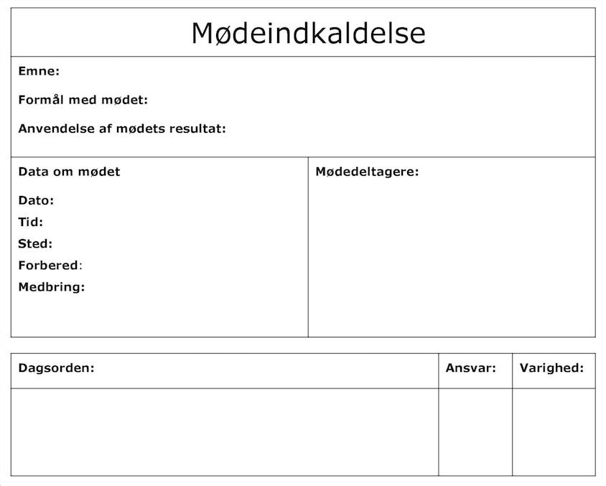
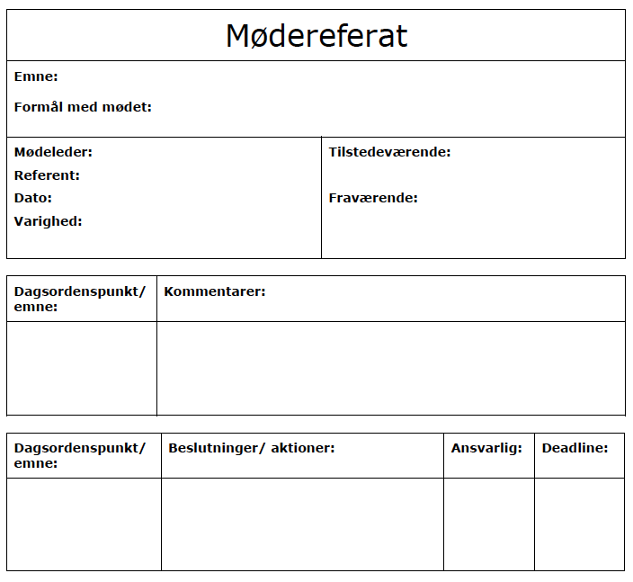
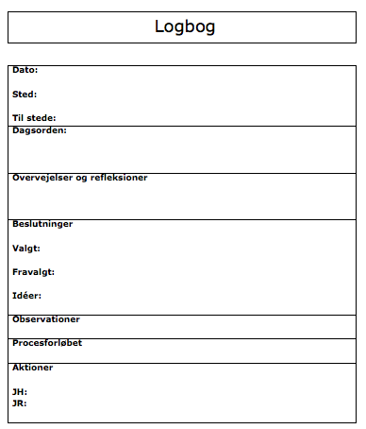
1. Konceptudvikling
Klarlægning af projektadministration
Planlægning af litteratursøgningsproces
Opgavenedbrydning
Afgrænsning
Notes:
JH
Projektadministrative opgaver, hvor alting sat i system, gjort klart (såsom mail, møder, logbog, tidsplaner, opstart af Pivotal) - vi fik en god opstart, klarlægning af arbejdeprocesser
Moscow som afgrænsningsmetode
Litt.planlægning: en meget tung opgave blev nedbrudt I mindre dele, og der blev sat rammer, som afgrænsede opgaven, og gjorde den overskuelig

Slide 7
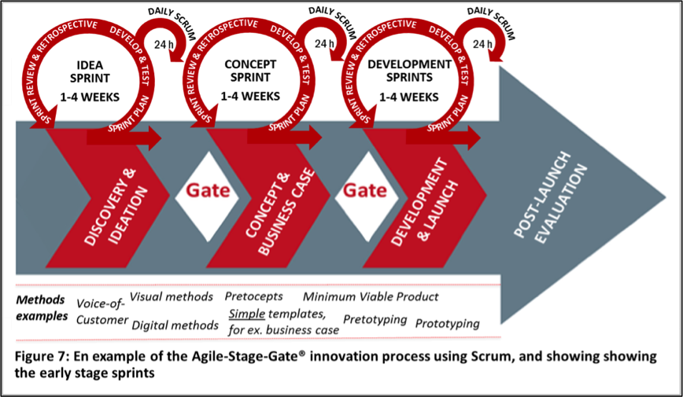
Projektplanlægning
Stage-Gate vs. Agile Stage-Gate
Notes:
JR
Vi havde en model som ikke fungerede hensigtsmæssigt → vi fandt hurtigt ud af at vi ikke havde et lineært projekt
Vi har ikke arbejdet så dybt med den, men vi vurderer at den kommer til at dominere tidsplanlægning i fremtiden
Udviklet ud fra behov med inspiration fra figur
Det endelig resultat s. 16

Slide 8
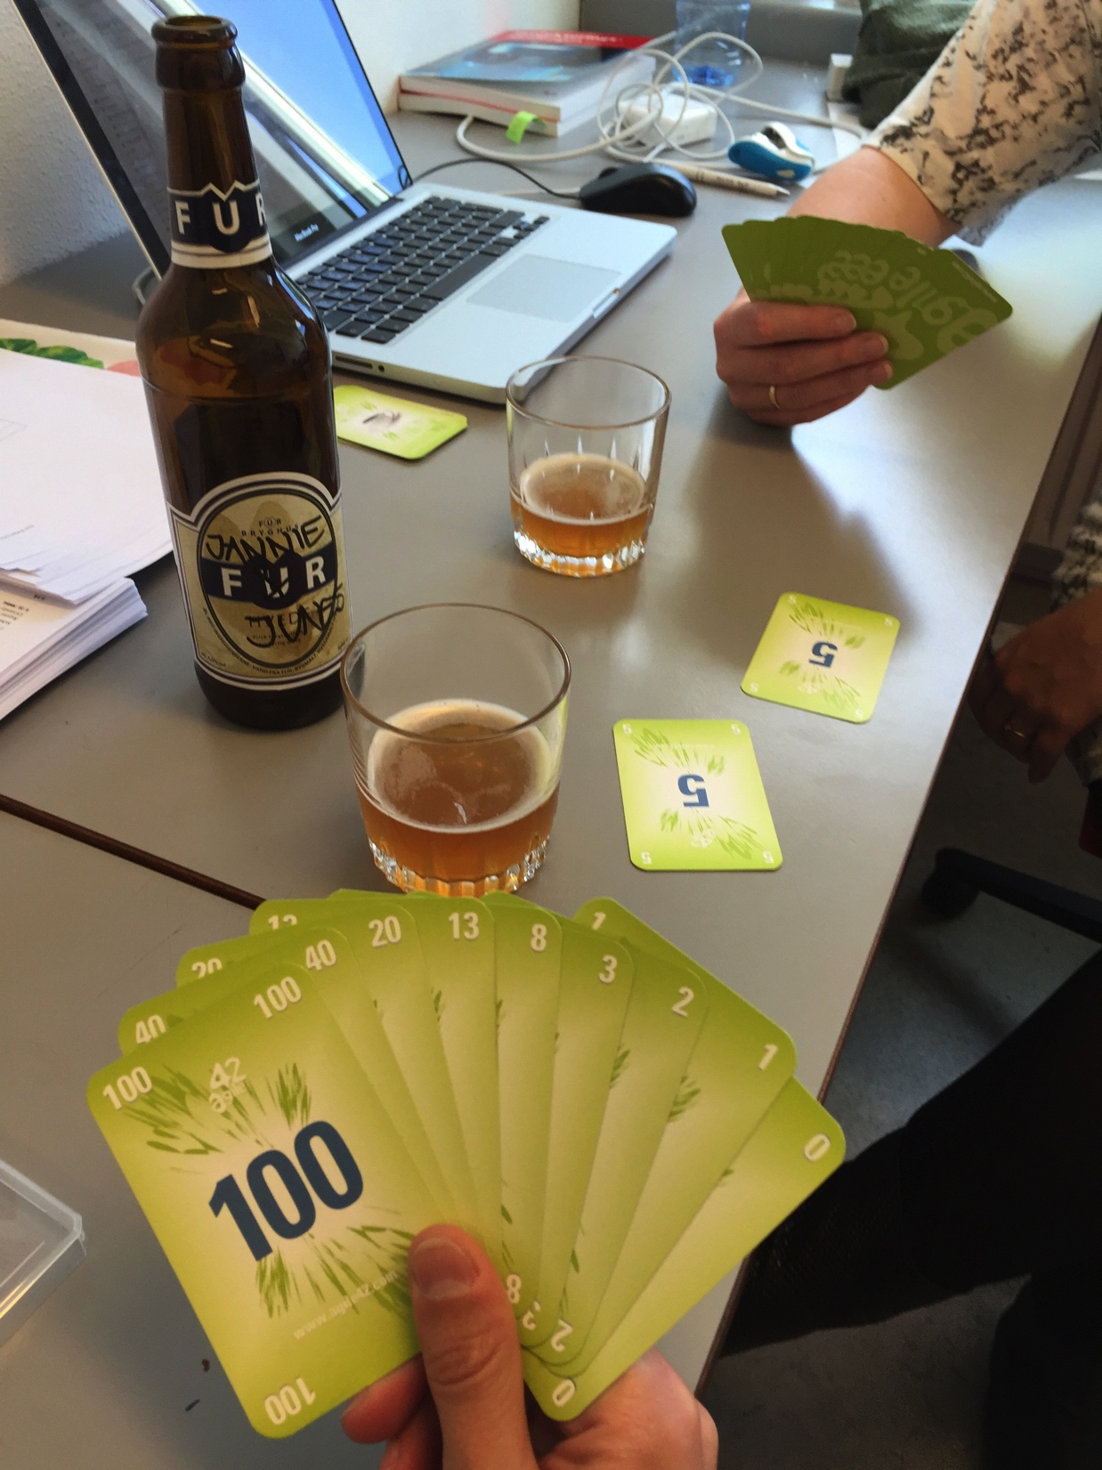
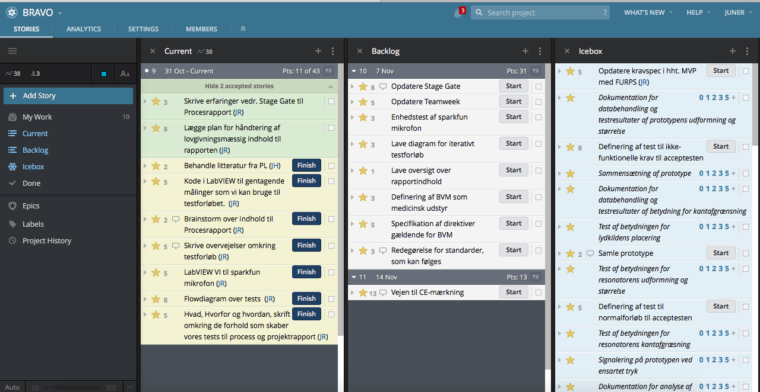
Projektstyring
Pivotal Tracker giver overblik
Planning poker skaber fælles forståelse
Notes:
JH
Godt projektstyringsværktøj da der skabes overblik over opgaverne, intet forglemmes, der er aldrig noget “hvad skal jeg lave nu”
Planning poker har været et hyggeligt og produktivt afbræk → sjovt at planlægge sprint
Opgaver snakkes igennem og en fælles forståelse opnåes
Nyt værktøj, så næste gang ville vi gøre mere ud af anvendelse af velocity for at skabe et ensartet arbejdsmængdeflow

Slide 9
2. High-level produktspecifikation
Søgeprotokoller til nedbrydning
High-level kravspecifikation
High-level accepttest
Udarbejdelse af retningslinjer for testforløb
Søgestrategi
Litteratur-indsamling
Litteratur-udvælgelse
Notes:
JR
Uddel søgeprotokoller (UDPRINTES!!!)
Skabelon udviklet af AU Library
Nedbryder søgeprocessen så man kommer omkring emneord, og historikken noteres
Forholdt os kritiske
Yderligere litt. søgt undervejs ved opstået behov
Citationssøgning er godt når relevante artikler er fundet
Første udkast af Kravspec.’en er udarbejdet på baggrund af det indledende kendskab
Første udkast af accepttest → protokol og skabelon formet ud fra daværende viden
Testprocessen: gennemarbejdet planlægningen, og da vi gik i gang med at teste var vi ikke I tvivl om hvordan vi skulle gøre det,
Enormt omfattende når det skal være systematiseret og struktureret da retningslinjer skal udarbejdes → nemt når man kom i gang med at teste
Vi ville gerne have et virkelighedstro testforløb hvor der blandt andet bruges god testpraksis → formuleringer kan forekomme nedladende (kilde!!)
- Hårfin balancere, ikke at lyde nedladende og sikkert også en smagssag

Slide 10
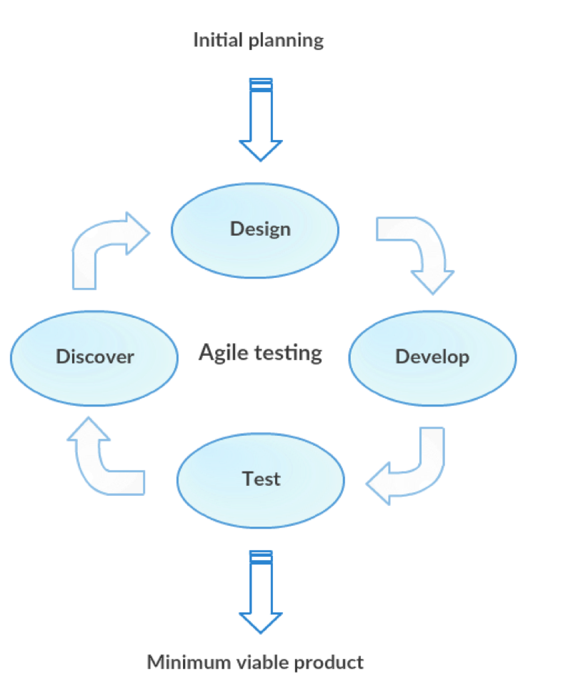
3. Design, udvikling og test
High-level design
Testbaseret udvikling
Iterativt testforløb
Notes:
JH
High-level design → BBD og IBD --> anvendt til design af udgangspunkt
BDD og IBD : mere håndgribeligt at gå i gang med design / udvikling
-Testbaseret udvikling: vi har udviklet designet på baggrund af erfaringer fra testforløbet som har været en iterativ proces, som er uddybet I denne model …..
-

Slide 11

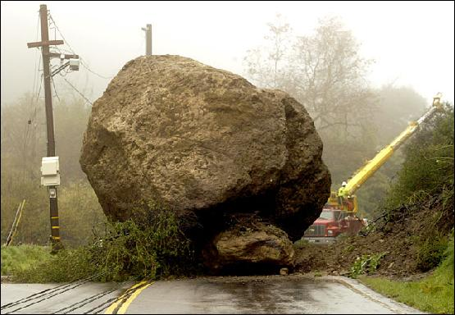
ROADBLOCKS
Uundgåeligt
Løsningsorienteret
Anvendt tilgængelige ressourcer
Priotering af tid
Notes:
Selvom vi er stødt på roadblocks har vi aldrig siddet fast
Erfaringer - et testforløb er ikke linæert – uundgåelige forhindringer
Vi har brugt de ressourcer vi har haft til rådighed.
Stædig dumme - priotere vores tid så vi er videre.

Slide 12
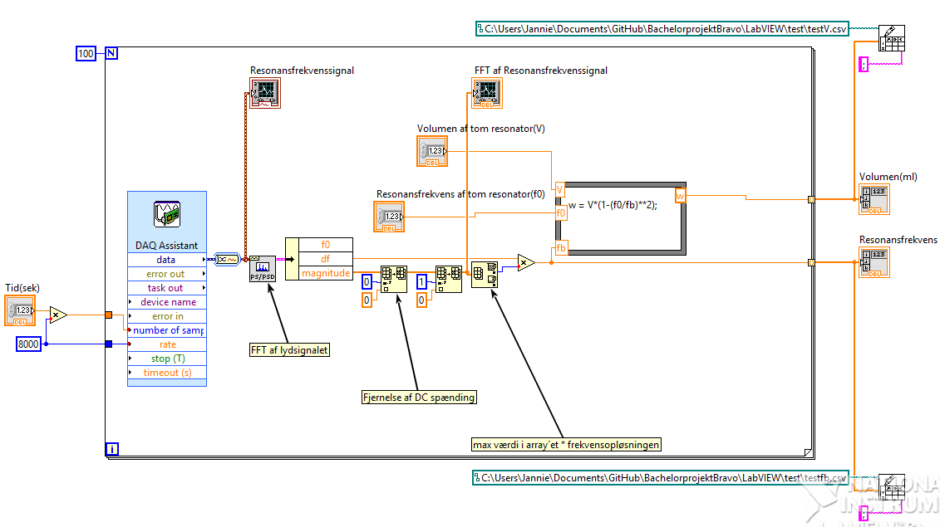
SW udvikling MED Write To Spreadsheet File.vi
Notes:
JH
Fejl i rapport: VI07O (ikke VI06O)
VI07—>for at undgå fejl som i I06 (samplinger blev lagt oveni hinanden hvorpå gennemsnittet blev udregnet)

Slide 13
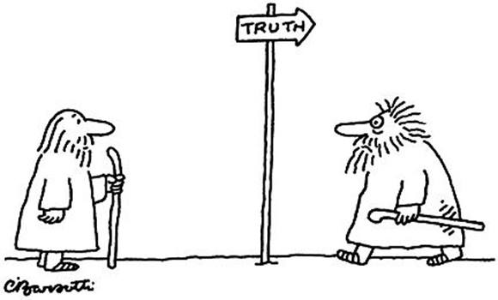
4. Implementering
FURPS+ god til revidering af krav
Refleksion over hvornår produktet er klar til accepttest
Nedprioritering af redegørelse for vejen til medicinsk godkendelse
Notes:
- Det gik ikke helt som vi havde forventet – derfor arbejdet ud fra konceptuelt produkt
- checkliste til at man kommer hele vejen om sit produkt, hvilket har fungeret rigtig fint nu hvor det er et konceptuelt produkt –
- Kravene kunne være skarpere → udarb. for at bevise færdigheder, valgt at prioritere test fremfor at beskrive et system som ikke ville blive realiseret
- konsulterende gennemgang, så kunden har en idé om, hvad der kræves lovmæssigt

Slide 14
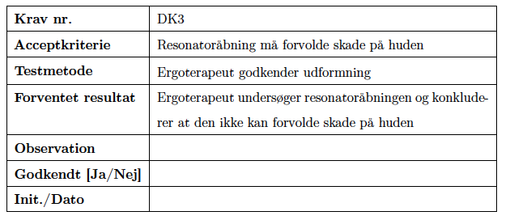
Accepttest
Notes:
JR
Rettelse til accepttest:
- Må ikke forvolde skade!
- Kravene kunne være skarpere → udarb. for at bevise færdigheder, valgt at prioritere test fremfor at beskrive et system som ikke ville blive realiseret

Slide 15
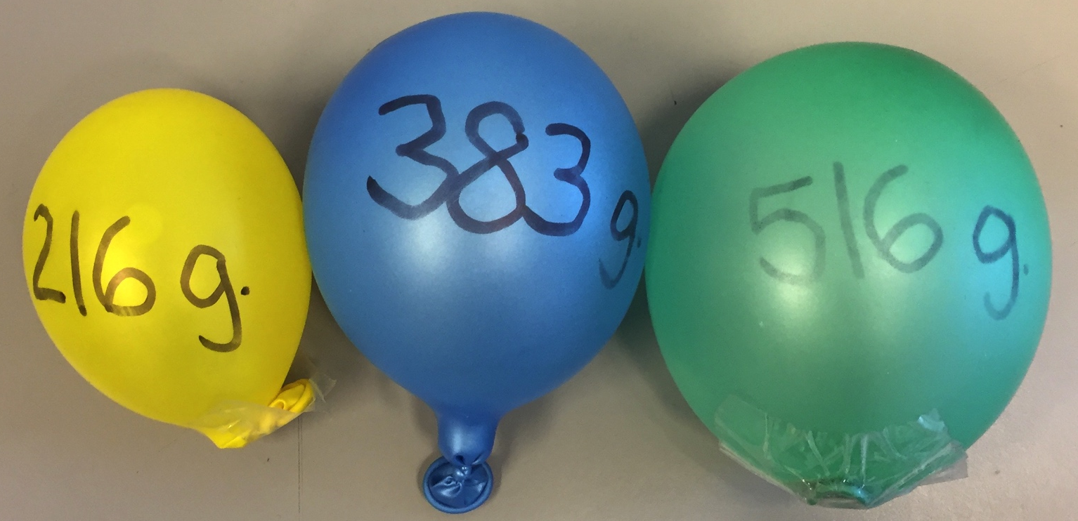
Diskussion af resultater
Testobjekt [ID] | Resonans-frevkens [Hz] | Volumen [l] | Relativ afvigelse [%] | Standard-afvigelse [Hz]
b1 | 182,12 | 0,193 | -11 | 17,16
b2 | 186,99 | 0,269 | -30 | 2,16
b3 | 201,62 | 0,465 | -10 | 4,05
b2
b1
b3
Notes:
JR
Fejl I rapporten: en del 0’er for meget + manglende diskussion
Ikke stabile nok til at tolke på, men hvis vi skulle prøve at sige noget så bl bla bla
Straks bedre da vi tog højtalerholderen af --> mere præcise målinger --> relativ afvigelse er ikke værst --> men ikke i nærheden af acceptabel nøjagtighed

Slide 16
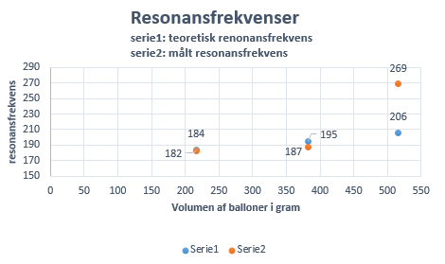
Notes:
JR

Slide 17
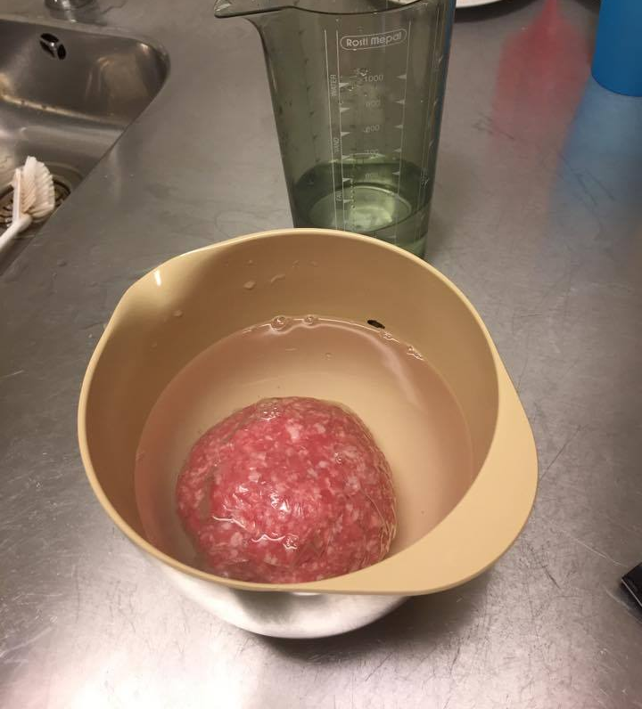
Udførelse af test
Testobjekt: svinefars med volumen på 500 ml.
Notes:
JH

Slide 18
Perspektivering
Det udviklede systems udfordringer
Ikke-idelle forhold i resonator
Ikke-idelle forhold i port
Medsvingning, transmittering
Materialer
Hardware
Notes:
JH

Slide 19
Hvad kunne vi have gjort anderledes?
En mere slavisk gennemgang af litteratur vedr. Helmholtz’ resonans
Strammere tidsstyring og overholdelse af deadlines
Notes:
En mere slavisk gennemgang af litteratur vedr. Helmholtz’ resonans I stedet for at flyve afsted (det virkede uhåndgribeligt)
Tidsstyring og deadline – bevidst valg: havde vi gjort det, havde vi ikke haft data

Slide 20
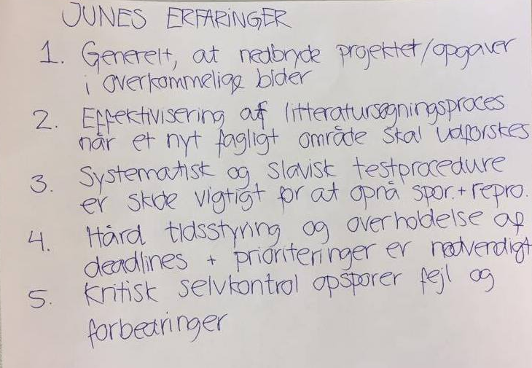
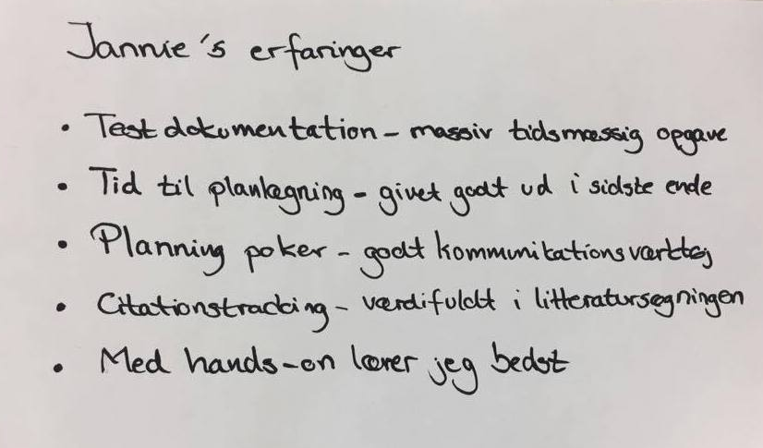
Opnåede erfaringer

